Slide 1
Human Dynamics II
Deel 5 — invloed
Ductus

Slide 2
Vanmorgen
De eenentwintig pagina's
Schrijven: de omgekeerde piramide
Presenteren voor wie geen tijd heeft
Onderhandelen is niet toegeven
Leiderschap zonder mandaat
Het document herschreven

Slide 3
1. De eenentwintig pagina's

Slide 4
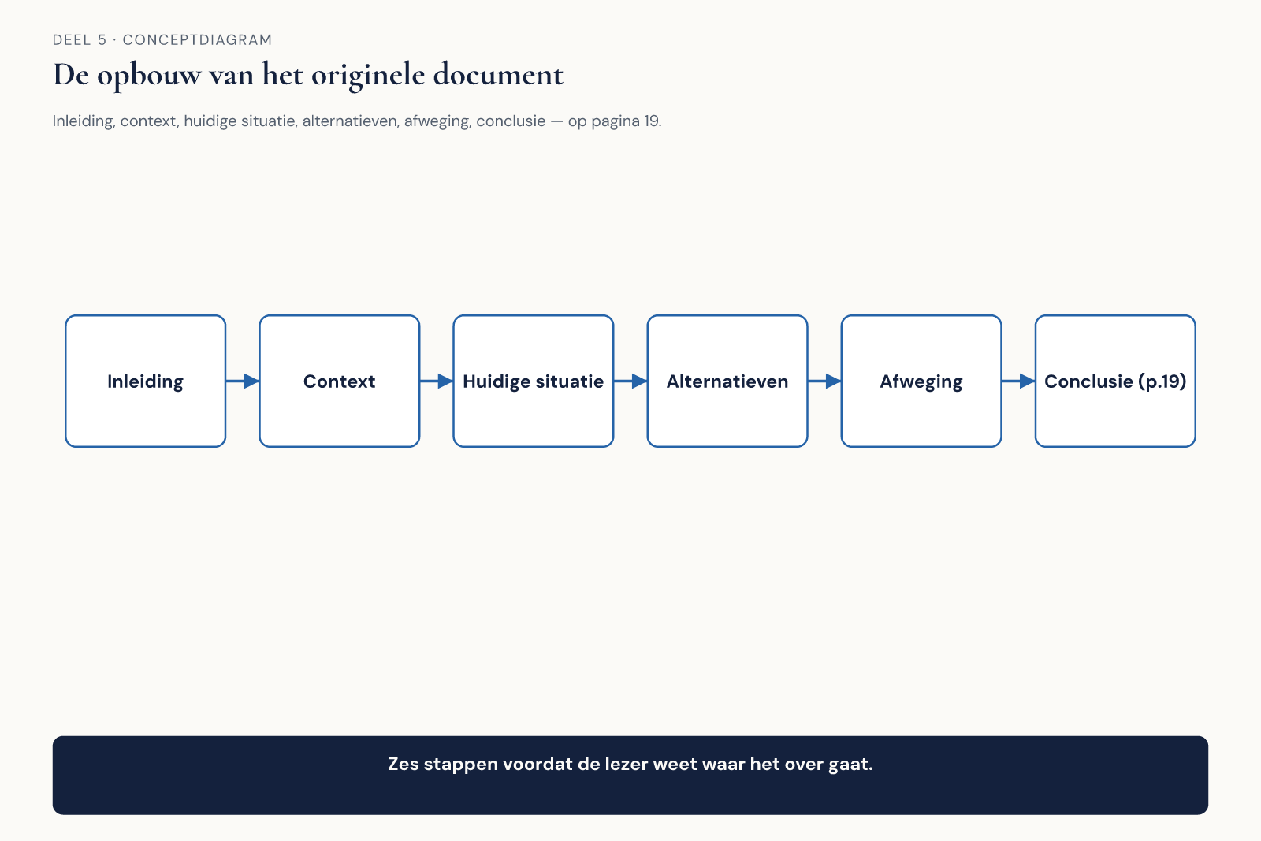
De opbouw van het origineel
Figuur 5-1 — inleiding, context, alternatieven... conclusie op pagina 19

Slide 5
Niet slecht geschreven
Verkeerd geordend

Slide 6
Observatie O5
Documenten worden niet gelezen
Mondeling komt het niet aan bij niet-technische luisteraars
De volgorde van onderzoek ≠ de volgorde van lezen

Slide 7
2. De omgekeerde piramide

Slide 8
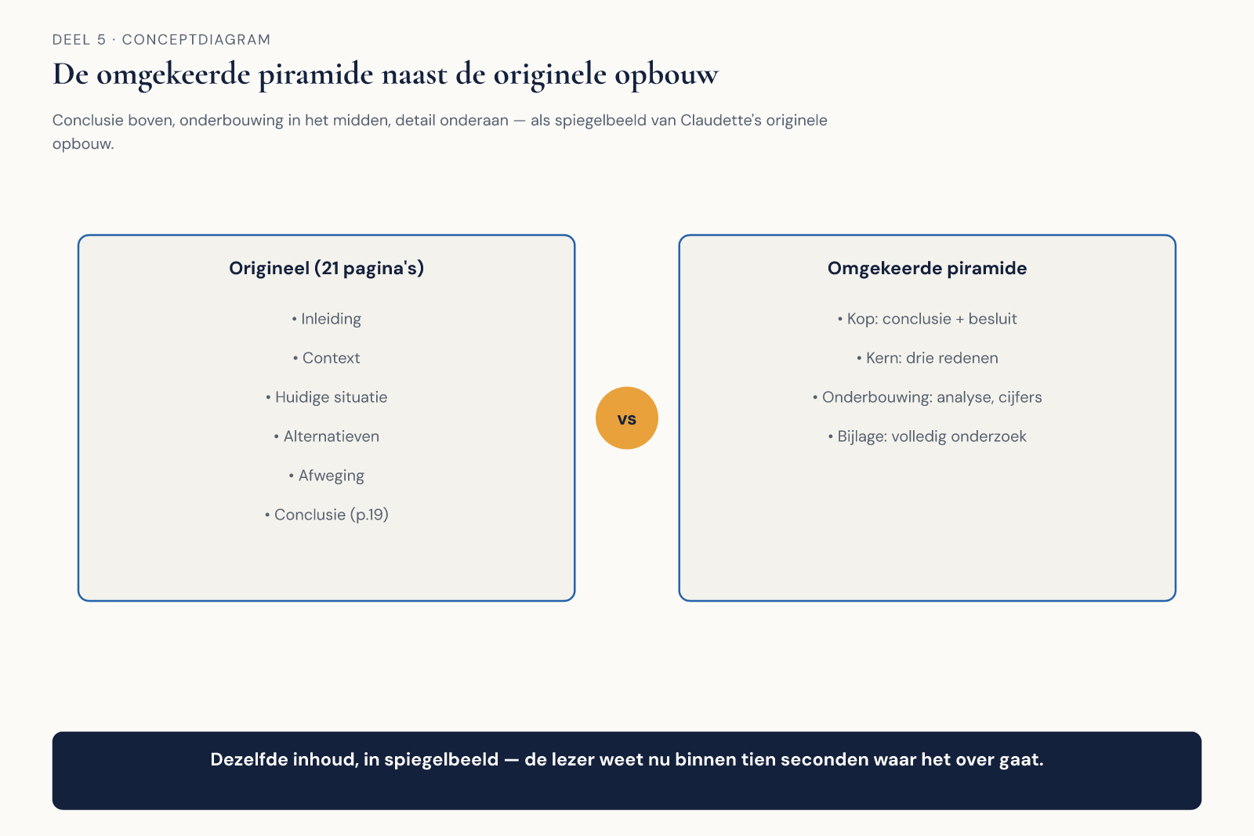
Kop, kern, onderbouwing, bijlage
Figuur 5-2 — piramide naast Claudette's originele opbouw als spiegelbeeld

Slide 9
Vier lagen
Laag | Wat erin staat
Kop | conclusie + gevraagd besluit
Kern | drie redenen
Onderbouwing | analyse, cijfers
Bijlage | volledig onderzoek

Slide 10
Knip de eerste alinea eraf
Staat de conclusie erin?

Slide 11
Opdracht 2 — Herschrijf je document
30 minuten, individueel
Kop · kern · markeer wat naar de bijlage verhuist
Vergelijk de lengte met het origineel

Slide 12
3. Presenteren

Slide 13
Drie regels
Eerste zin is de conclusie, niet de aanleiding
Eén technisch begrip per keer — alleen als het besluit ervan afhangt
Afsluiting herhaalt het besluit, geen samenvatting van alles

Slide 14
4. Onderhandelen is niet toegeven

Slide 15
Twee tegenovergestelde fouten
Fout 1 | Fout 2
Star vasthouden | Te snel toegeven
Voelt integer | Voelt behulpzaam
Is eigenlijk: geen onderhandelvaardigheid | Is eigenlijk: functie overbodig maken

Slide 16
Wat is de kern?
Wat is de vorm?

Slide 17
De onderhandelruimte
Vooraf bepalen: wat is niet onderhandelbaar (kern)
Wat is wel onderhandelbaar (vorm)
Wat zou je zelf voorstellen als het andere doel net zo zwaar woog?
Dat laatste punt is waar de meeste voorbereiding stopt

Slide 18
Opdracht 3 — Kern of vorm
20 minuten, tweetallen
Vier situaties · wat is niet onderhandelbaar, wat wel?

Slide 19
5. Leiderschap zonder mandaat

Slide 20
Niemand is verplicht je te volgen

Slide 21
Drie bronnen van invloed
Bron | Opbouw | Kwetsbaarheid
Vertrouwen | consistent, fouten toegeven | langzaam op, snel kapot
Zichtbaar voordeel | maakt andermans werk makkelijker | verdwijnt met het voordeel
Overtuiging | het beste argument | verslaat een beter argument

Slide 22
Voor de meeste mensen weegt vertrouwen
zwaarder dan het beste argument

Slide 23
Opdracht 4 — Wie volgt jou, en waarom
15 minuten, individueel
Op welke bron steunt die invloed? · Bij wie moet jij het nog opbouwen?

Slide 24
6. Het document herschreven

Slide 25
Twee pagina's plus bijlage
Pagina 1: voorstel, kern van de onderbouwing, gevraagd besluit
Pagina 2: drie redenen, elk met een cijfer uit deel 3
Bijlage: de volledige 21 pagina's, ongewijzigd — ze verhuizen, ze verdwijnen niet

Slide 26
Eén directielid leest nu ook de bijlage
Omdat hij het zelf wilde, niet omdat het moest

Slide 27
O5 gesloten
Niets veranderd aan het onderzoek — alles aan de volgorde
Conclusie eerst, detail later
Kern en vorm onderscheiden vóór het gesprek
Invloed via vertrouwen opgebouwd, niet alleen via argumenten

Slide 28
Human Dynamics is nu gesloten
De pijler die in deel 1 de telling won

Slide 29
Volgende keer
Deel 6 — Design I: requirements en scope
Hoe je een probleem afbakent voordat je het oplost.

